Slide 1
Východní Evropa Z_134_Evropa_Východní Evropa
Registrační číslo projektu: CZ.1.07/1.1.38/02.0025
Název projektu: Modernizace výuky na ZŠ Slušovice, Fryšták, Kašava a Velehrad
Tento projekt je spolufinancován z Evropského sociálního fondu a státního rozpočtu České republiky.
Autor: Mgr. Jana Kalandrová
Škola: Základní škola Fryšták, okres Zlín

Slide 2
Anotace:
Digitální učební materiál je určen k seznámení žáků s východoevropským regionem.
Materiál představuje jihovýchod evropského kontinentu.
Je určen pro předmět zeměpis, 7. ročník.
Tento materiál vznikl jako doplňující materiál k učebnici: Demek, J., Mališ, I., Zeměpis 7 pro základní školu – Zeměpis světadílů. 1. vyd. Praha: SPN, 2008, ISBN 978-80-7235-383-5

Slide 3
Poloha
Východ Evropy
Zasahuje až k Uralu – k hranici Evropy s Asií
Polovina Evropy

Slide 4
Státy
Evropská část Ruska
Bělorusko
Ukrajina
Moldavsko

Slide 5
Povrch
Převažují nížiny
Východoevropská nížina
Dněperská nížina
Černomořská nížina
Východní Karpaty
Krajina na Ukrajině

Slide 6
Podnebí a vodstvo
Mírné podnebí
Vnitrozemské podnebí
Subtropické podnebí
Černé moře
Dněpr, Dvina, Don, Volha
Jalta – letní letovisko

Slide 7
Obyvatelstvo
Slovanské národy
Románský národ
Moldavané
Nižší životní úroveň
Pravoslavné náboženství
Pravoslavný kostel v Bělorusku

Slide 8
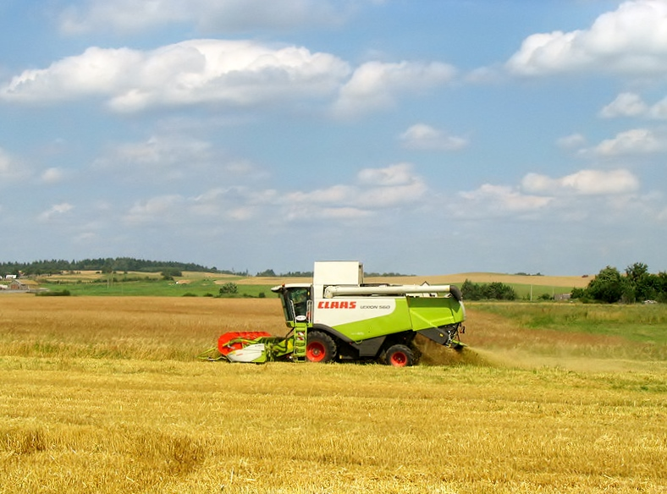
Hospodářství
Těžba nerostných surovin
Pěstování obilovin, brambor, ovoce
Chov skotu a prasat
Hutnictví, strojírenství, chemický průmysl
Zemědělská krajina v Bělorusku

Slide 9
Které pohoří tvoří hranici mezi Evropou a Asií?
Karpaty
Ural
Pyreneje
Dinárské hory
?
?
?
?

Slide 10
Do kterého moře ústí řeka Dněpr?
Azovské moře
Kaspické moře
Baltské moře
Černé moře
?
?
?
?

Slide 11
Který půdní typ převládá na Ukrajině?
Hnědé lesní půdy
Podzoly
Černozemě
Nivní půdy
?
?
?
?

Slide 12
Ukrajina je druhý největší stát v Evropě
Ano
Ne
?
?

Slide 13
☺

Slide 14
Použité zdroje
Europe blank laea location map.svg. In: Wikipedia: the free encyclopedia [online]. San Francisco (CA): Wikimedia Foundation, 2001-, 11 March 2010 [cit. 2013-08-06]. Dostupné z: http://commons.wikimedia.org/wiki/File:Europe_blank_laea_location_map.svg
Europe laea location map.svg. In: Wikipedia: the free encyclopedia [online]. San Francisco (CA): Wikimedia Foundation, 2001-, 20. 8. 2012 [cit. 2013-08-06]. Dostupné z: http://commons.wikimedia.org/wiki/File:Europe_laea_location_map.svg?uselang=cs
Donets near shipilivka4.JPG. In: Wikipedia: the free encyclopedia [online]. San Francisco (CA): Wikimedia Foundation, 2001-, 10. 4. 2007 [cit. 2013-08-06]. Dostupné z: http://cs.wikipedia.org/wiki/Soubor:Donets_near_shipilivka4.JPG
Yalta bay.jpg. In: Wikipedia: the free encyclopedia [online]. San Francisco (CA): Wikimedia Foundation, 2001-, 2 June 2010 [cit. 2013-08-06]. Dostupné z: http://commons.wikimedia.org/wiki/File:Yalta_bay.jpg
Logishin orthodox church.jpg. In: Wikipedia: the free encyclopedia [online]. San Francisco (CA): Wikimedia Foundation, 2001-, 20 September 2009 [cit. 2013-08-06]. Dostupné z: http://commons.wikimedia.org/wiki/File:Logishin_orthodox_church.jpg
Claas Lexion 560.jpg. In: Wikipedia: the free encyclopedia [online]. San Francisco (CA): Wikimedia Foundation, 2001-, 27 July 2007 [cit. 2013-08-06]. Dostupné z: http://commons.wikimedia.org/wiki/File:Claas_Lexion_560.jpg

